Slide 1
Pengenalan python
Abu Dzar Al Gifari
50415047
4ia17

Slide 2
Apa itu python ?
Python adalah bahasa pemrograman interpretatif multiguna. Tidak seperti bahasa lain yang susah untuk dibaca dan dipahami, python lebih menekankan pada keterbacaan kode agar lebih mudah untuk memahami sintaks. Hal ini membuat Python sangat mudah dipelajari baik untuk pemula maupun untuk yang sudah menguasai bahasa pemrograman lain.
Bahasa ini muncul pertama kali pada tahun 1991, dirancang oleh seorang bernama Guido van Rossum. Sampai saat ini Python masih dikembangkan oleh Python Software Foundation. Bahasa Python mendukung hampir semua sistem operasi, bahkan untuk sistem operasi Linux, hampir semua distronya sudah menyertakan Python di dalamnya.
Dengan kode yang simpel dan mudah diimplementasikan, seorang programmer dapat lebih mengutamakan pengembangan aplikasi yang dibuat, bukan malah sibuk mencari syntax error.

Slide 3
Macam versi python
Python memiliki 2 versi yang berbeda, yaitu Python versi 3.4.3 dan Python versi 2.7.10. Disini kita akan belajar bahasa pemrograman Python menggunakan versi terbaru 3.4.3.
Windows
Buka browser, kunjungi http://www.python.org/downloads/windows/
ATAU, klik direct link https://www.python.org/ftp/python/3.4.3/python-3.4.3.msi
Buka (klik 2x) file installer python yang baru saja di download
Ikuti langkah instalasi sampai selesai
Mac OS
Buka browser, kunjungi http://www.python.org/download/mac/
Download versi terbaru Python untuk Macintosh
Buka file yang baru saja di download
Ikuti langkah instalasi sampai selesai

Slide 4
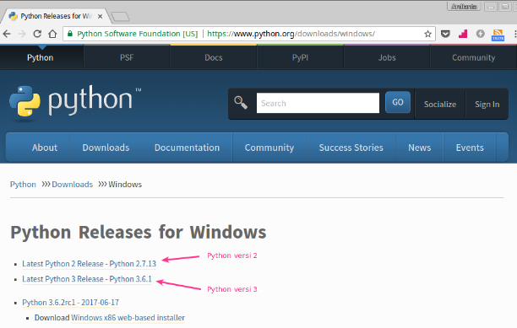
Instal pada windows
Langkah pertama yakni membuka website python pada alamat www.python.org dan mengunduh python sesuai dengan versi yang diperlukan, pada contoh mengunduh versi python 3.4.2

Slide 5
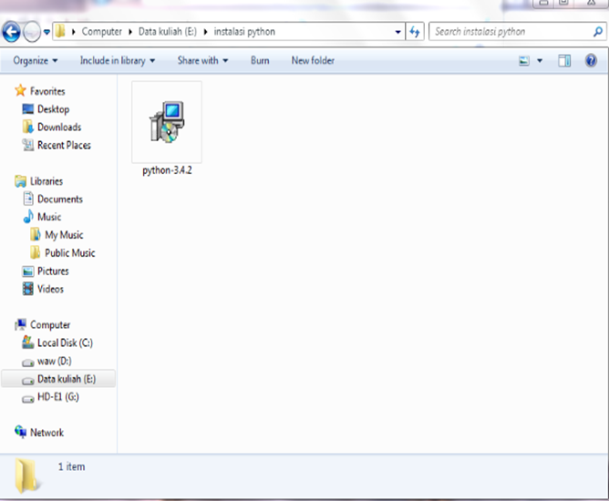
mengunduh python maka akan muncul seperti gambar disamping dan dilanjutkan dengan klik ganda pada python-3.4.2.msi untuk memulai penginstalan di dalam sistem operasi.

Slide 6
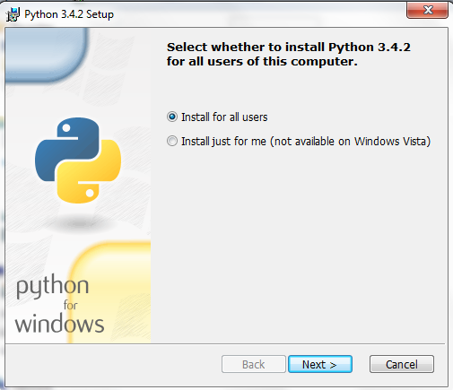
Kemudian memilih install untuk semua user yang terdapat pada system operasi atau hanya administrator, dan mengklik next untuk melanjutkan.

Slide 7
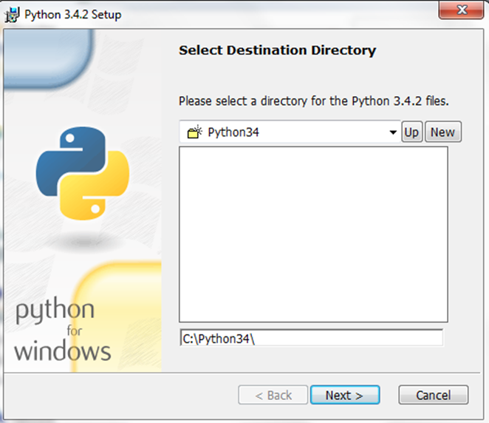
Selanjutnya memilih lokasi untuk menginstall python tersebut dan klik next untuk melanjutkan.

Slide 8
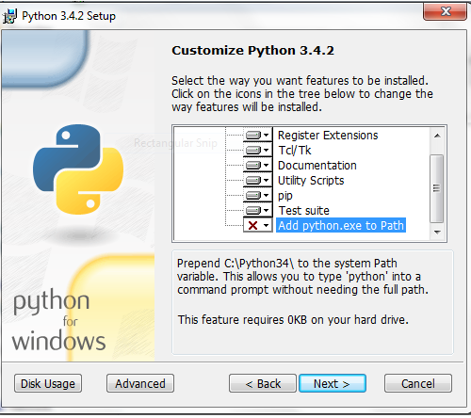
Kemudian memilih fitur fitur apa saja yang akan diinstall didalam python tersebut, dan klik next untuk melanjutkan installasi

Slide 9
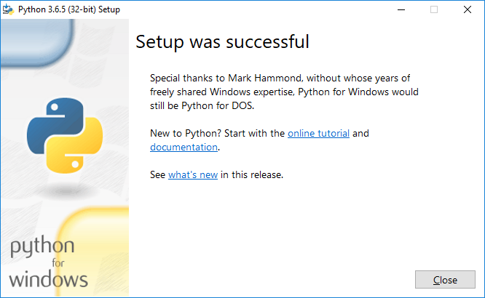
Kemudian jika sudah muncul yang menerangkan bahwa installasi sukses klik close untuk meakhiri penginstalan dan menyelesaikannya,.

Slide 10
Package manager
Package Manager pada python adalah sebuah sistem yang digunakan untuk mengunduh dan mengelola package Python secara otomatis
Dengan package manager tidak diperlukan untuk mencari package python secara manual karena Package Manager memiliki repo yang biasa diunduh oleh pengguna python
Package Manager pada Python contohnya adalah PIP dan easy_install

Slide 11
pip
pip adalah sistem manajemen paket yang digunakan untuk menginstal dan mengelola paket perangkat lunak yang ditulis dengan Python. Banyak paket dapat ditemukan di sumber default untuk paket dan dependensinya - Python Package Index (PyPI).
Python 2.7.9 dan yang lebih baru (pada seri python2), dan Python 3.4 dan yang lebih baru termasuk pip (pip3 untuk Python 3) secara default.
Secara default sintak yang digunakan PIP adalah sebagai berikut

Slide 12
Pip instal
pip adalah system manajemen paket yang digunakan untuk menginstal dan mengelola paket perangkat lunak yang ditulis dengan Python .Banyak paket dapat ditemukan di sumber default untuk paket dan dependensinya.

Slide 13
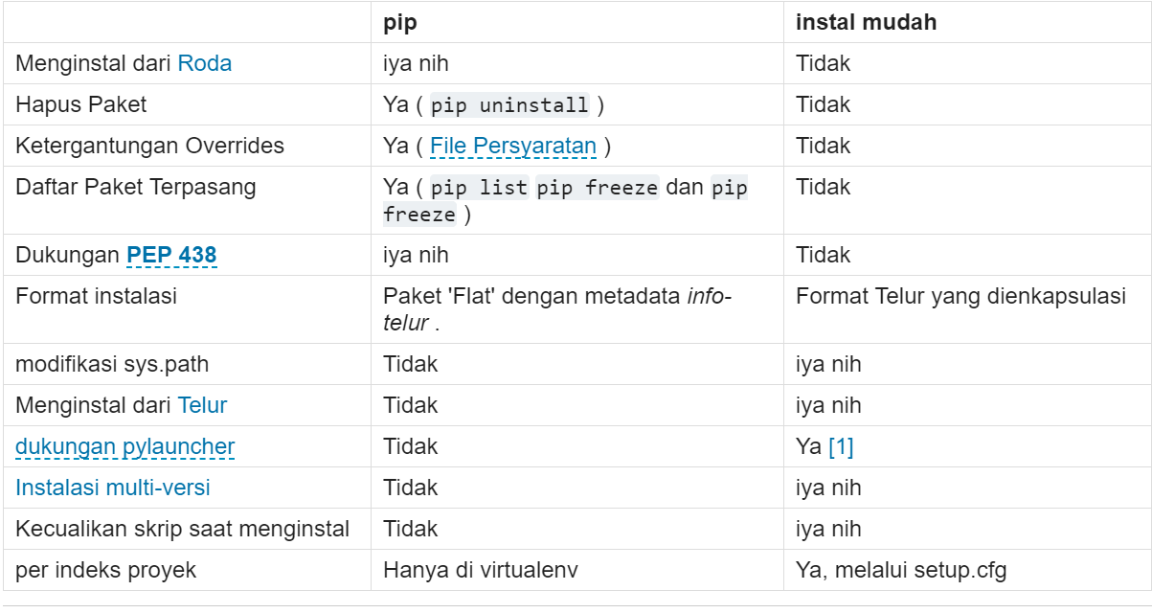
Easy install vs pip

Slide 14
Type data python
Tipe data adalah suatu media atau memori pada komputer yang digunakan untuk menampung informasi.
Python sendiri mempunyai tipe data yang cukup unik bila kita bandingkan dengan bahasa pemrograman yang lain.

Slide 15
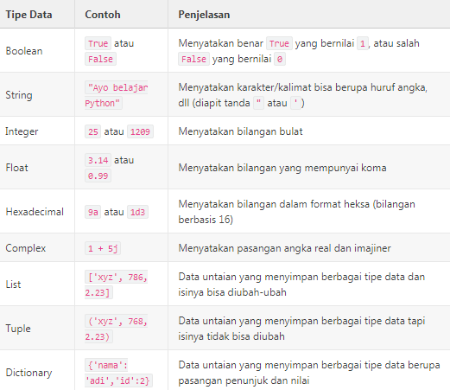

Slide 16
Variable python
Variabel adalah lokasi memori yang dicadangkan untuk menyimpan nilai-nilai. Ini berarti bahwa ketika Anda membuat sebuah variabel Anda memesan beberapa ruang di memori. Variabel menyimpan data yang dilakukan selama program dieksekusi, yang nantinya isi dari variabel tersebut dapat diubah oleh operasi - operasi tertentu pada program yang menggunakan variabel.
Variabel dapat menyimpan berbagai macam tipe data. Di dalam pemrograman Python, variabel mempunyai sifat yang dinamis, artinya variabel Python tidak perlu didekralasikan tipe data tertentu dan variabel Python dapat diubah saat program dijalankan.

Slide 17
Penulisan variabel Python sendiri juga memiliki aturan tertentu, yaitu :
Karakter pertama harus berupa huruf atau garis bawah/underscore _
Karakter selanjutnya dapat berupa huruf, garis bawah/underscore _ atau angka
Karakter pada nama variabel bersifat sensitif (case-sensitif). Artinya huruf kecil dan huruf besar dibedakan. Sebagai contoh, variabel namaDepan dan namadepan adalah variabel yang berbeda.

Slide 18
Struktur Data Pada python
PYTHON MEMILIKI BEBERAPA STRUKTUR DATA ANTARA LAIN :
LIST
TUPLE
DICTIONARY
SEQUENCE
SET

Slide 19
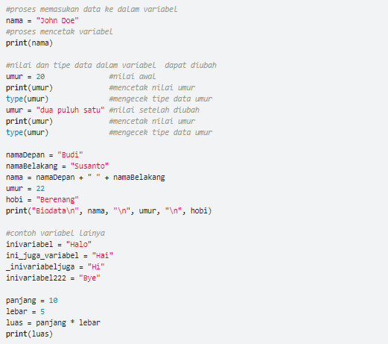
contoh penggunaan variabel dalam bahasa pemrograman Python

Slide 20
Struktur data : LIST
List merupakan struktur data terurut (sequence). Setiap item dalam List memiliki sebuah index yang dimulai dari 0. List direpresentasikan dengan karakter square brackets []. Mungkin terlihat mirip dengan Array pada bahasa pemrograman lain seperti Java, tapi List dalam Python bisa menampung berbagai tipe data.

Slide 21
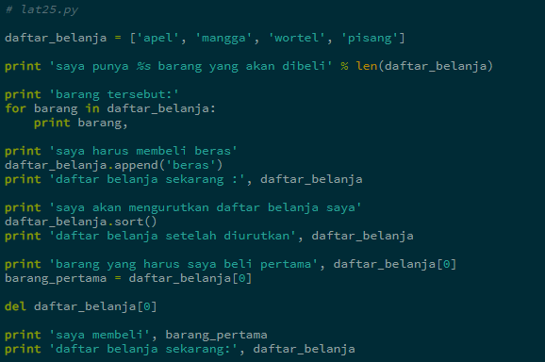
Struktur data : LIST

Slide 22
Struktur data : DICTIONARY
Dictionary merupakan struktur data yang berupa pasangan key-value. Setiap informasi yang disimpan pada Dictionary di petakan dengan satu key untuk mengakses informasi tersebut. Bahkan sebuah Dictionary bisa berisi Dictionary lain.
Untuk mengakses data yang ada di dalam dictionary bisa menggunakan beberapa cara yaitu dengan get('key') atau dengan menggunakan ['key']. Namun yang membedakan dan perlu diperhatikan dari kedua cara tersebut adalah get('key') akan return None jika key tidak terdaftar, sedangkan cara ['key'] akan melempar exception KeyError.

Slide 23
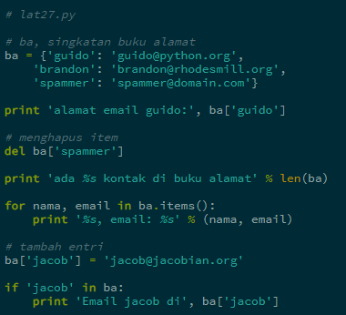
Struktur data : DICTIONARY

Slide 24
Struktur data : TUPLE
Tuple struktur data yang hampir sama dengan List, perbedaannya adalah Tuple memiliki sifat immutable yang artinya tidak bisa dirubah bahkan dihapus. Sebuah Tuple direpresentasikan dengan karakter parentheses ().

Slide 25
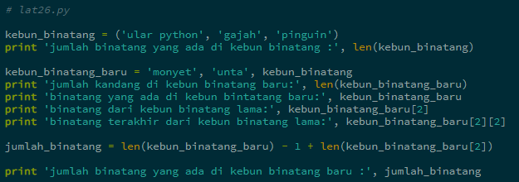
Struktur data : TUPLE

Slide 26
Struktur data : SET
Set merupakan struktur data yang memiliki kelebihan yaitu bersifat unique, jadi ketika kita memasukkan data yang sama pada Set, maka salah satu data itu akan di replace. Namun yang perlu diperhatikan bahwa struktur data Set juga bersifat unordered atau tidak berurut. Selain itu Set juga bersifat unindexed atau tidak memiliki index, sehingga kita tidak bisa mengakses salah satu data dari Set berdasarkan index tertentu.

Slide 27
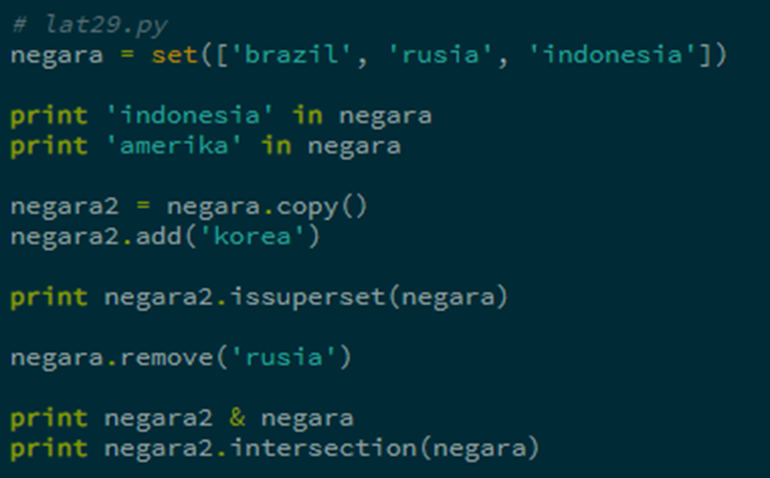
Struktur data : SET

Slide 28
Apa itu jupyter ?
The Jupyter Notebook adalah aplikasi web sumber terbuka yang memungkinkan Anda membuat dan berbagi dokumen yang berisi kode langsung, persamaan, visualisasi, dan teks naratif. Penggunaan meliputi: pembersihan dan transformasi data, simulasi numerik, pemodelan statistik, visualisasi data, pembelajaran mesin, dan banyak lagi

Slide 29


Cara install jupyter
Untuk melakukan instalasi jupyter di windows menggunakan pip, pastikan terlebih dahulu telah melakukan instalasi python di windows. Setelah terinstall pythonnya, silahkan jalankan command dibawah ini:
Untuk yang menggunakan python versi 3 (Direkomendasikan)
Untuk yang menggunakan python versi 2

Slide 30
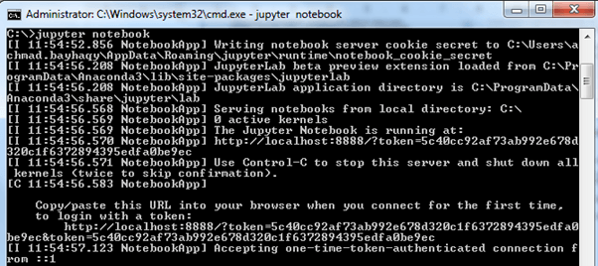
Setelah melakukan instalasi jupyter di windows, pastikan tidak ada error saat melakukan instalasi. Untuk mengecek jupyter telah terinstall, bisa menggunakan command pada CMD pada windows atau Terminal di Linux/MacOS seperti dibawah ini:

Slide 31
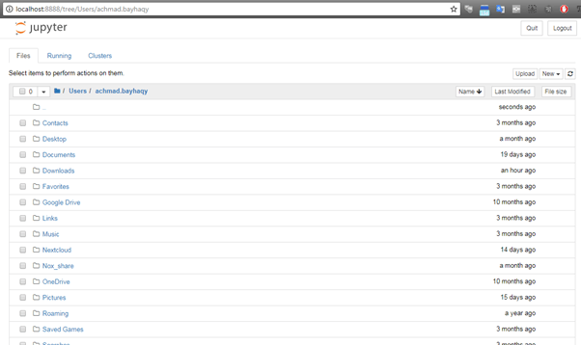
Akan muncul tampilan jupyter pada browser dengan url http://localhost:8888

Slide 32
Seaborn
Seaborn adalah perpustakaan visualisasi data Python berdasarkan matplotlib. Ini menyediakan antarmuka tingkat tinggi untuk menggambar grafik statistik yang menarik dan informatif.

Slide 33
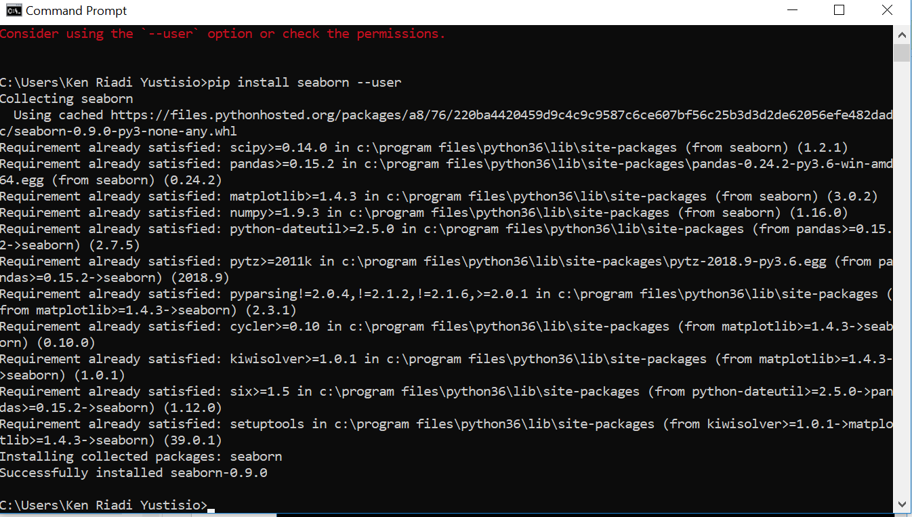
Install seaborn

Slide 34
sumber
https://belajarpython.com/tutorial/instalasi-python
https://www.petanikode.com/python-windows/
https://hiwijaya.com/blog/struktur-data-python/
http://sakti.github.io/python101/struktur_data.html

